Slide 1
Maltraitance Institutionnelle Colloque SAF Droit des étrangers - Lille 25 septembre 2021
Stent ou pontage?
La juridiction administrative et l’accès au service public

Slide 2
La fermeture invisible des voies de régularisation
« il n’existe pas de plage horaire disponible, veuillez réessayer ultérieurement ».

Slide 3
Rapport de Mme Stella DUPONT et Mr Jean-Noël BARROT , députés Sur les moyens consacrés par les préfectures à l’instruction des demandes de titres de séjour Assemblée nationale 26 mai 2021
Constats
Moyens mis en œuvre par l’administration
Simplification et encadrement de la dématérialisation
Tensions croissantes avant et après la crise sanitaire
Contentieux de masse devant les tribunaux administratifs
propositions

Slide 4
Constats
Cour des comptes, mai 2020 « l’entrée, le séjour et le premier accueil des personnes étrangères »
« plusieurs signes montrent que de nombreuses préfectures, y compris parmi les plus importantes, ne parviennent plus à accueillir les personnes et à instruire les demandes liées à l’immigration dans des conditions satisfaisantes »
Conseil d’Etat, septembre 2020 « 20 propositions pour simplifier le contentieux des étrangers dans l’intérêt de tous »
« une part non négligeable du contentieux des étrangers a aujourd’hui pour seul objet de résoudre des questions purement matérielles, telles que l’accès à l’administration par l’obtention d’un rendez-vous »
« les dysfonctionnements administratifs ont des conséquences démultipliées sur le contentieux »
Défenseure des droits, décision n°2020-142 du 10 juillet 2020
« Dans certains départements, en raison de la saturation des plannings mis en ligne, il arrive fréquemment que des personnes soient contraintes de se connecter chaque semaine pendant plusieurs mois avant d’obtenir un rendez-vous. Elles se voient ainsi exposées au risque d’être interpellées et éloignées du territoire à tout moment et peuvent en outre subir des ruptures de droits ou perdre leur emploi ».

Slide 5
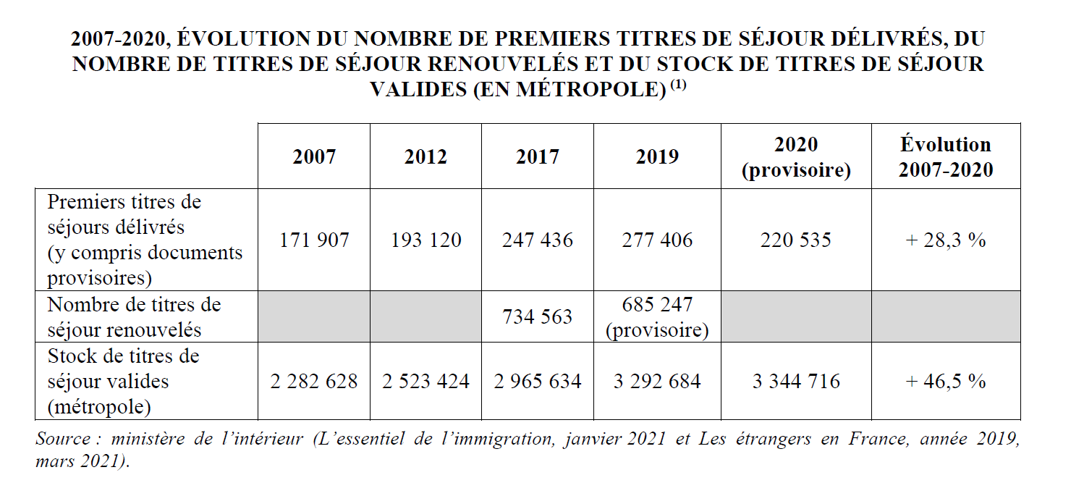

Slide 6
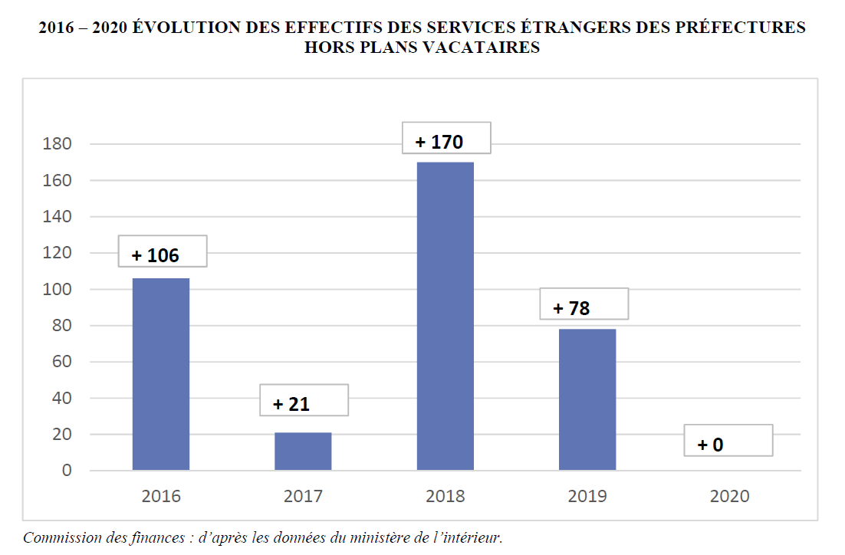
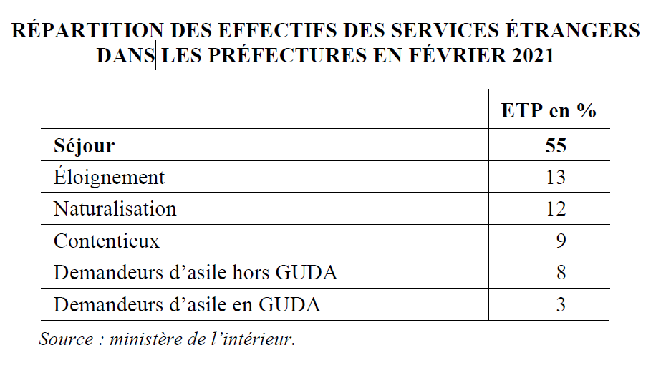
Les moyens mis en œuvre par l’administration (1/2)
Les moyens humains
La Cour des comptes a observé qu’en réalité les moyens supplémentaires sont venus doter de nouveaux services issus de réformes (dublins/MNA), ainsi que l’éloignement et que peu d’efforts ont été fournis pour les services chargés du séjour

Slide 7
Les moyens mis en œuvre par l’administration (2/2)
Les moyens techniques
Les solutions électroniques de prise de rendez-vous
- sans alternative
- mis en place sans arrêté préfectoral
Les outils numériques transitoires
- pour les ressortissants britanniques
- www.démarches-simplifiees.fr
(renouvellement récépissé/duplicata documents/DCEM/ changement d’adresse)
La plateforme ANEF (Administration numérique des étrangers en France)
Clé de voûte de la politique de modernisation numérique des services étrangers
Objectifs:
1- simplifier le parcours des étrangers
2 - améliorer les conditions de travail des agents

Slide 9
Simplification et dématérialisation: nouveau cadre juridique
Simplification du droit au séjour
- passeports talents: information n°INTV1936324J 17/12/19 pour des mesures en faveur de l’attractivité de la France, prévoit notamment que l’accès aux guichets ne doit jamais nécessité plus de deux semaines d’attente
- Durée de validité de certains documents de séjour
→ Inaboutie et omissions
Encadrement de la dématérialisation
- article 16 loi n°2020-734 du 17 juin 2020 : supprime toute référence aux récépissés dans la partie législative du CESEDA et introduit la notion de « document provisoire délivré à l’occasion d’une demande de titre de séjour »
- Décret n°2021-313 du 24 mars 2021 relatif à la mise en place d’un téléservice (problème de l’attestation dématérialisée de dépôt en ligne qui ne justifie pas de la régularité du séjour)
qui clarifie un cadre juridique contesté (Contentieux dématérialisation)
- Décision n°422526 du 17 novembre 2019 du CE rappelé que les dispositions du code des relations entre le public et l’administration (modifiées parle décret du 24 mars 2021) ne permettaient alors pas d’imposer « une obligation de saisine électronique » de l’administration en matière de titre de séjour
- Décision n°2001687 du 18 février 2021 du TA de Rouen
- Divers contentieux engagés contre la dématérialisation,

Slide 10
Tensions croissantes (1/2)
Quelques chiffres
Délai de traitement
Pour les demandes de titre :
103 jours en 2016
118 jours en 2017
115 jours en 2018
98 jours en 2019
123 jours en 2020
Pour les demandes de renouvellement:
58 jours en 2018 et 2019
71 jours en 2020
Des indicateurs qui montrent une dégradation depuis la crise sanitaire
Aucun indicateur ne rend compte du délai de traitement complet des demandes de titres de séjour. Les indicateurs du Ministère de l’Intérieur porte sur le délai de traitement du dépôt effectif à la décision et ne prennent donc pas en compte le délai à compter de la première tentative de contact
Difficultés liées à la prise de rendez-vous en ligne: des difficultés anciennes
Rapport de la Cimade, « à guichets fermés » de mars 2016
Rapport du Défenseur des droits « dématérialisation et inégalités d’accès aux services publics », janvier 2019
Décision du Défenseur des droits n°2020_210 du 18 décembre 2020 et n°2020-142 du 10 juillet 2020

Slide 11
Tensions croissantes (2)
Recourt étendu aux modules de prise de rendez-vous en ligne en réaction à la crise sanitaire et au retard accumulé
Phénomène de revente de rendez-vous légal ou illégal
site www.alerte-rdv-prefecture.fr
site https://rdv-prefecture.com

Slide 12
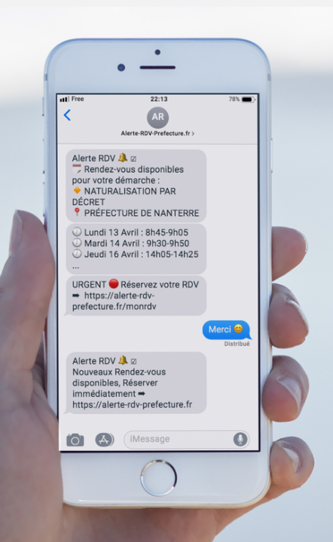
www.alerte-rdv-prefecture.fr
propose ainsi, moyennant finances, de notifier à ses utilisateurs par SMS instantanément de la disponibilité des places de rendez-vous en préfecture et les rediriger automatiquement vers la plate-forme adéquate pour la prise du RDV.
Propose également une aide à la naturalisation (preparation entretien/constitution de dossier/etc.)

Slide 13
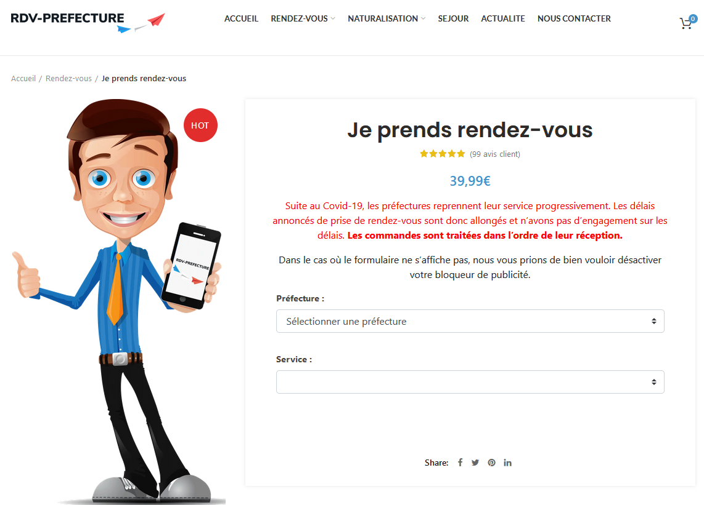
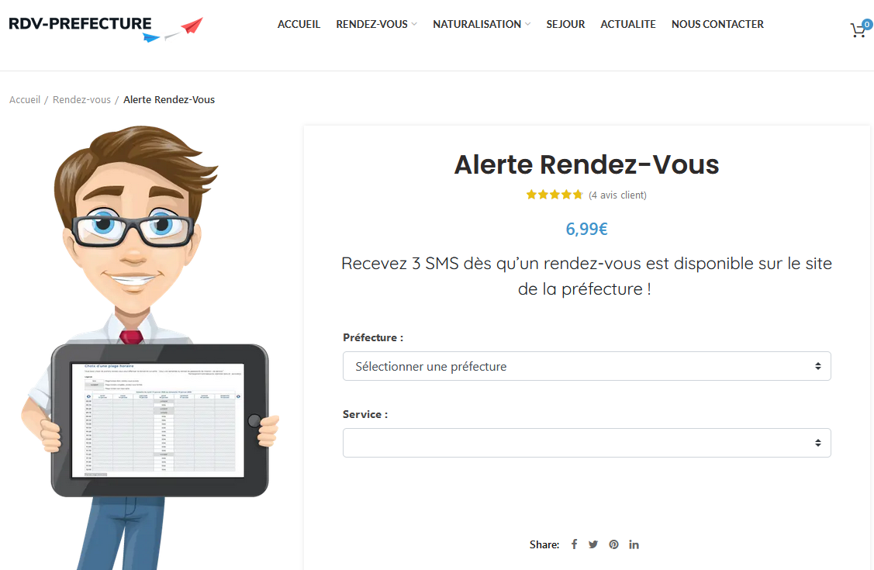
https://rdv-prefecture.com
« Notre service vous permet de prendre un rendez-vous dans votre préfecture et pour le service concerné. Nous veillons donc pour vous à la libération de rendez-vous auprès des guichets ».
6,99 € pour une alerte
39,99 € pour prise de rendez-vous
Aide à la naturalisation (préparation à l’entretien)

Slide 14
Saturation qui présente un caractère systémique notamment pour certaines catégories d’étrangers (crise sanitaire)
Plus d’accès au guichet, impossibilité d’obtenir un rendez-vous via la plateforme
Constat du Conseil d’Etat en septembre 2020
Confirmé par les préfectures de la Seine Maritime et des Yvelines qui ont indiqué que le Ministère de l’Intérieur avait demandé d’assurer en priorité la remise des titres en stock, puis instruire les renouvellements et enfin traitement les demandes de titres de séjour

Slide 15
LE JUGE ADMINISTRATIF, “DOCTOLIB” DES PREFECTURES?
Un nouveau contentieux:
Le référé, passage obligatoire pour accéder au guichet

Slide 16
Les référés administratifs: portes d’entrée des préfectures
Utilité du référé en matière de droit des étrangers
- Obtenir la suspension d’une décision manifestement illégale
- Obtenir un acte face à une abstention de l’administration (accès aux guichets)
3 référés possibles
- le référé liberté
- le référé suspension
- le référé mesures utiles

Slide 17
La condition de l’urgence
Existe lorsque la décision administrative contestée porte préjudice de manière suffisamment grave et immédiate à un intérêt public, à la situation du requérant ou aux intérêts qu’il entend défendre
CE 19 janv. 2001 n°228815
Présomption d’urgence lorsque la décision ou l’abstention de l’autorité administrative modifie la situation de l’intéressé
CE Ameur 14 mars 2001 n°229773
Application pour les renouvellements de titres de séjour

Slide 18
Le référé suspension
L 521-1 du CJA « Quand une décision administrative, même de rejet, fait l'objet d'une requête en annulation ou en réformation, le juge des référés, saisi d'une demande en ce sens, peut ordonner la suspension de l'exécution de cette décision, ou de certains de ses effets, lorsque l'urgence le justifie et qu'il est fait état d'un moyen propre à créer, en l'état de l'instruction, un doute sérieux quant à la légalité de la décision.
« Lorsque la suspension est prononcée, il est statué sur la requête en annulation ou en réformation de la décision dans les meilleurs délais. La suspension prend fin au plus tard lorsqu'il est statué sur la requête en annulation ou en réformation de la décision. »

Slide 19
Les conditions du référé suspension
Un doute sérieux sur la légalité de la décision
le juge exerce un contrôle normal quant à l’atteinte à la vie privée et familiale
CE 16 nov 2007 n°303170
Une urgence
Un recours au fond

Slide 20
Dans quels cas?
Refus guichet
ex : cas lorsque le rendez-vous a été obtenu à l’issue d’un référé mesures utiles
Demande d’avancement d’un rendez-vous
CE avis 1er juillet 2020 n°436288
Si l'étranger souhaite que la date de convocation qui lui a été fixée soit avancée, il lui appartient de saisir l'autorité administrative d'une demande en ce sens. La décision par laquelle l'autorité administrative refuse de faire droit à une telle demande peut être déférée au juge de l'excès de pouvoir. S'il s'y croit fondé, l'intéressé peut assortir son recours en annulation d'une requête en suspension sur le fondement de l’article L.521-1 du CJA.

Slide 21
Impossibilité de prise de rendez-vous en ligne
→ (TA de Melun n°2103780 du 26 avril 2021)
décision de rejet d’un référé mesures utiles
« Il résulte de l’instruction que M. XXX a adressé, par l’intermédiaire de son conseil, le 25 janvier 2021 un courriel au service des étrangers de la préfecture du Val-de-Marne, puis le 3 février 2021 un courrier recommandé avec demande d’avis de réception au préfet, qui a été réceptionné le 8 février suivant, afin de solliciter un rendez-vous en préfecture en vue du dépôt d’une demande de régularisation de sa situation administrative. Le silence gardé pendant plus de deux mois par le préfet a fait naître une décision implicite de rejet de cette demande en application des dispositions précitées de l’article L. 231-4 du code des relations entre le public et l’administration. Par suite, la mesure sollicitée sur le fondement de l’article L. 521-3 du code de justice administrative est de nature à faire obstacle à l’exécution d’aucune décision administrative. »
→ jurisprudence isolée et contraire à la jurisprudence du Conseil d’Etat qui retient le référé mesures utiles pour ce cas

Slide 22
Le référé liberté
L 521-2 du CJA
« Saisi d'une demande en ce sens justifiée par l'urgence, le juge des référés peut ordonner toutes mesures nécessaires à la sauvegarde d'une liberté fondamentale à laquelle une personne morale de droit public ou un organisme de droit privé chargé de la gestion d'un service public aurait porté, dans l'exercice d'un de ses pouvoirs, une atteinte grave et manifestement illégale. Le juge des référés se prononce dans un délai de quarante-huit heures. »

Slide 23
Atteinte grave et manifestement illégale à une liberté fondamentale
Libertés fondamentales
- la liberté d'aller et venir
CE, réf. 5 mars 2011 n°211735 (rejet)
CE, réf. 20 mars 2009, n°325967 (rejet)
- la liberté du mariage et le droit à mener une vie de famille normale
CE, 30 oct. 2011 n°238211 (rejet)
CE, réf. 13 mars 2009 n°32855 (suspension)
Urgence justifiant une décision sous 48 heures
Justifier de circonstances particulières caractérisant la nécessité de bénéficier à très bref délai d'une mesure

Slide 24
Le référé liberté et l’accès au service public quelques exemples:
Renouvellement, situation de particulière vulnérabilité et impossibilité de prendre rendez-vous par internet
→(TA Montreuil n°2108428 25 juin 2021)
injonction de délivrer un rendez-vous sous 15 jours
« Pour caractériser l’urgence, M. fait valoir que l’impossibilité dans laquelle il est placé d’obtenir un rendez-vous et, donc, la délivrance, éventuelle, d’un récépissé, puis d’un nouveau titre, l’expose au risque d’une mesure d’éloignement du territoire français où la poursuite des soins qu’il y reçoit est indispensable afin de prévenir des conséquence d’une exceptionnelle gravité pour son état de santé, que la privation de tout titre l’expose à la suspension de l’allocation adulte handicapée qu’il perçoit depuis l’année 2014 et qui constitue ses uniques ressources, enfin, que compte tenu de la pathologie dont il est atteint et des causes de cette dernière, il se trouve dans une situation de particulière vulnérabilité, incompatible avec l’insécurité matérielle dans laquelle le place la situation. L’ensemble de ces éléments, justifiés par les pièces annexées aux écritures de M. , caractérise particulièrement la condition d’urgence, au sens et pour l’application des dispositions précitées de l’article L. 521-2 du code de justice administrative. »

Slide 25
Renouvellement/impossibilité de prendre rendez-vous sur 7 mois/suspension bourse d’étude et impossibilité de finaliser une inscription université
→( TA Mayotte n°2100920 du 13 avril 2021)
Injonction d’enregistrer la demande sous 6 jours
« Il résulte des 11 captures d’écran versées au dossier, qui révèlent l’existence de démarches insistantes accomplies entre juillet 2020 et février 2021, que M. Z. a fait le nécessaire en temps utile et selon les formes requises pour que la préfecture de Mayotte le convoque au rendez- vous nécessaire en vue du renouvellement de son titre de séjour. Il est constant que ces démarches sont demeurées vaines, alors qu’un délai de neuf mois écoulé depuis la première sollicitation de juillet 2020 ne saurait être regardé comme un délai raisonnable. »
« Le requérant justifie en outre de la gravité des conséquences de ce retard de convocation qui, en l’empêchant de disposer d’une carte de séjour temporaire ou d’une autorisation provisoire de séjour, a entraîné la suspension de sa bourse d’études sur critères sociaux et le met dans l’impossibilité de finaliser son inscription à l’université de Bordeaux pour la prochaine année universitaire. Enfin, M. Z. évoque de manière pertinente le risque encouru, à Mayotte, d’une interpellation suivie d’une mesure d’éloignement immédiatement exécutée. »

Slide 26
Liberté fondamentale : un administré a le droit d’être accompagné par un avocat dans toutes ses démarches
→ (TA Cergy n°2012496 du 10 décembre 2020)
injonction à la préfecture de permettre aux avocats d’accompagner leurs clients dans leurs démarches auprès de la préfecture
Le juge des référés a donc estimé que l’interdiction faite à Mme A… d’accéder aux locaux de la sous-préfecture de Sarcelles avait porté une atteinte grave et manifestement illégale au libre exercice de la profession d’avocat et au droit des administrés d’être accompagnés lors de leurs démarches. Il a ainsi enjoint au préfet du Val-d’Oise de prendre toutes les mesures permettant aux avocats d’accompagner leurs clients dans leurs démarches, et notamment à Mme A…, en sa qualité d’avocate, de pouvoir accéder aux locaux de la sous-préfecture de Sarcelles dès ses prochains rendez-vous.

Slide 27
Refus d’enregistrement d’une demande de renouvellement pour défaut de passeport
→ (TA Grenoble, 18 décembre 2020 n°2007588)
4. La condition d’urgence est remplie en l’espèce, dès lors que Mme XXXX se trouve en situation irrégulière depuis le 6 novembre 2020 du fait du refus d’enregistrer sa demande de renouvellement de titre de séjour et a donc perdu son emploi et ses droits sociaux.
5. En outre, le refus d’enregistrer son dossier de demande de renouvellement de titre de séjour porte une atteinte grave et manifestement illégale à son droit d’aller et venir et à son droit de mener une vie privée et familiale normale dès lors qu’il ne pouvait être fondé sur la seule absence de passeport puisqu’il résulte de l’instruction que Mme Kadi, qui avait déjà bénéficié d’un titre de séjour, justifiait suffisamment de son identité par les pièces produites.
enjoindre au préfet de l’Isère de convoquer cette dernière en préfecture le 29 décembre 2020au plus tard et d’enregistrer sa demande de renouvellement de son titre de séjour au 12 octobre 2020, date de la première présentation de Mme XXX en préfecture, sous astreinte de 100 euros par jour de retard à compter du 30 décembre 2020.

Slide 28
Le référé mesures utiles
L. 521-3 du code de justice administrative
« En cas d'urgence et sur simple requête qui sera recevable même en l'absence de décision administrative préalable, le juge des référés peut ordonner toutes autres mesures utiles sans faire obstacle à l'exécution d'aucune décision administrative »

Slide 29
Les conditions du référé mesures utiles
L’urgence
L’absence d’obstacle à une décision administrative
L’utilité de la mesure

Slide 30
CE 10 juin 2020 n°435594
« Eu égard aux conséquences qu'a sur la situation d'un étranger, notamment sur son droit à se maintenir en France et, dans certains cas, à y travailler, la détention du récépissé qui lui est en principe remis après l'enregistrement de sa demande et au droit qu'il a de voir sa situation examinée au regard des dispositions relatives au séjour des étrangers en France, il incombe à l'autorité administrative, après lui avoir fixé un rendez-vous, de le recevoir en préfecture et, si son dossier est complet, de procéder à l'enregistrement de sa demande, dans un délai raisonnable.
Lorsque le rendez-vous ne peut être obtenu qu'en se connectant au site internet de la préfecture, il résulte de ce qui a été dit que, si l'étranger établit qu'il n'a pu obtenir une date de rendez-vous, malgré plusieurs tentatives n'ayant pas été effectuées la même semaine, il peut demander au juge des référés, saisi sur le fondement de l'article L 521-3 du code de justice administrative, d'enjoindre au préfet de lui communiquer, dans un délai qu'il fixe, une date de rendez-vous. Si la situation de l'étranger le justifie, le juge peut préciser le délai maximal dans lequel ce rendez-vous doit avoir lieu. Il fixe un délai bref en cas d'urgence particulière. »

Slide 31
Quels critères, quelles pièces?
Un exposé de la situation du requérant et pièces principales du dossier
constat: la situation du requérant joue sur le délai pour l’injonction de rendez-vous
Ex en région parisienne: de 15 jours à deux mois
Des copies d’écran
Peu importe qu’elles soient anonymes : CE 21 avril 2021 n°448178
délai en région parisienne entre 15 jours et 2 mois en fonction des tribunaux
Mail et courrier recommandé demandant un rendez-vous en préfecture

Slide 32
Les actions collectives

Slide 33
Quelques chiffres (1/4): évolution 2018 -2019 contentieux accès préfecture

Slide 34
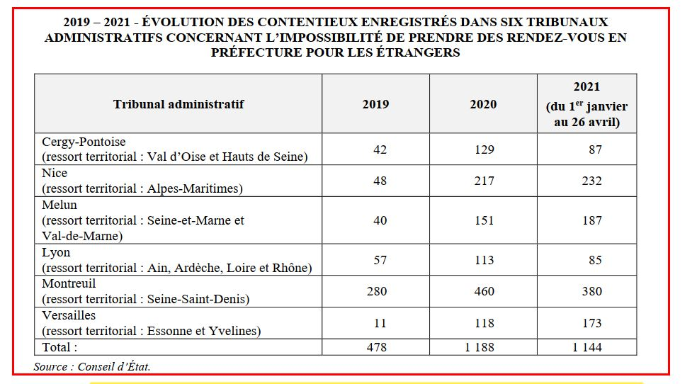
Quelques chiffres (2/4): évolution 2019-2021 : contentieux accès préfecture

Slide 35
Quelques chiffres (3/4): Taux de succès des RMU au TA de Versailles
1er semestre 2020 30 %
2ème semestre 2020 60 %
4 premiers mois 2021 72 %

Slide 36
Quelques chiffres (4/4): Coût financier
1144 requêtes déposées
devant 6 tribunaux administratifs
sur les 4 premiers mois de l’année 2021
1,5 millions d’euros
Projection 2021
4,5 millions d’euros
pour 6 tribunaux sur 42

